Slide 1
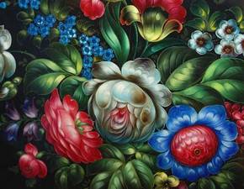
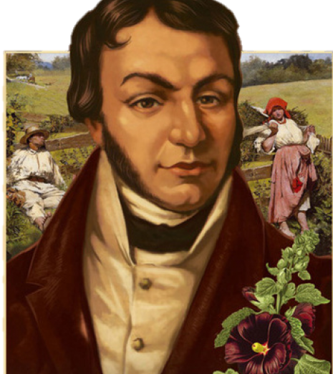
Г. КВІТКА-ОСНОВ’ЯНЕНКО « КОНОТОПСЬКА ВІДЬМА».

Slide 2

Епіграф
Якщо вчуєш жарт, шукай в ньому приховану правду.
О. Довженко

Slide 3

Джерела написання твору:
Реальна дійсність життя українського народу, історична епоха кінця ХVІІІ ст.
Автор точно і детально описує життя в Конотопі, стосунки між людьми, правдиво змальовує психологічні мотиви їх учинків.
Широко використано приказки, народні повір’я, перекази, яскраво зображено побут, змальовано реалістичні картини селянського життя.
Зв’язок з творчістю М. Гоголя.
Розправа над відьмами — дійсна подія, яка свідчить про неймовірну темряву, забобонність і дикість деяких представників дворянства.

Slide 4

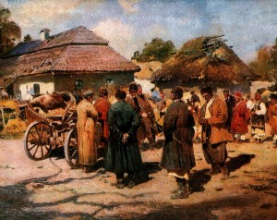
Тема твору: письменник правдиво показав суспільні взаємини, сатирично висміяв життя і побут українського панства і козацької старшини кінця ХVІІІ ст.

Slide 5
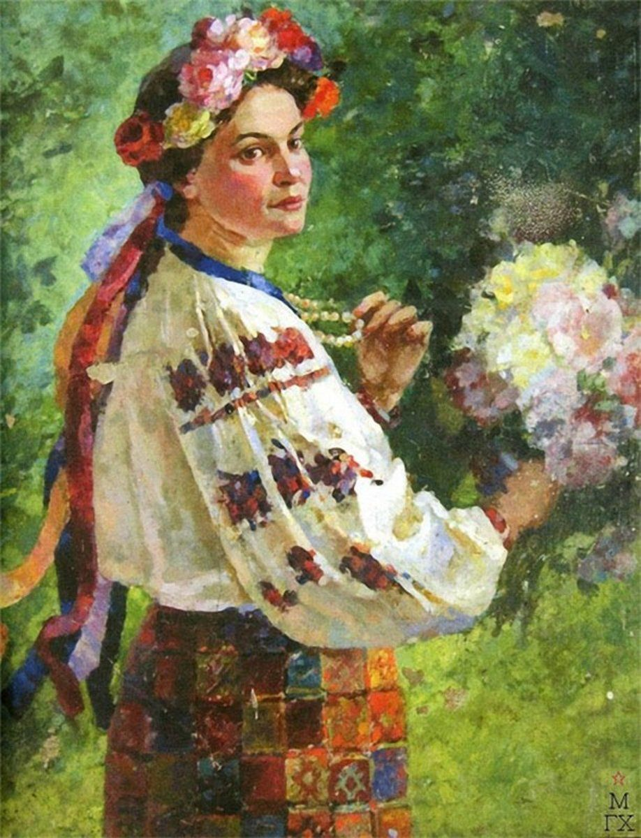
Ідея: гостра сатира на адміністративний апарат гетьманського ладу (некультурність, самодурство, здирство, взаємні інтриги й обдурювання...).
Основна думка: «Ішов, ішов дорогою, та і в яму впав, любив, любив хорошую, та й плюгаву взяв».

Slide 6

Жанр: гумористично-сатирична повість (бурлескний твір).
Сюжетні лінії:
відомості про предків Забрьохи;
намагання пана сотника одружитися з Оленою за допомогою ворожінь Явдохи;
М. Забрьоха і П. Пістряк — «керівники козацької сотні»;
Олена і пан Халявський;
містична діяльність Явдохи Зубихи.

Slide 7

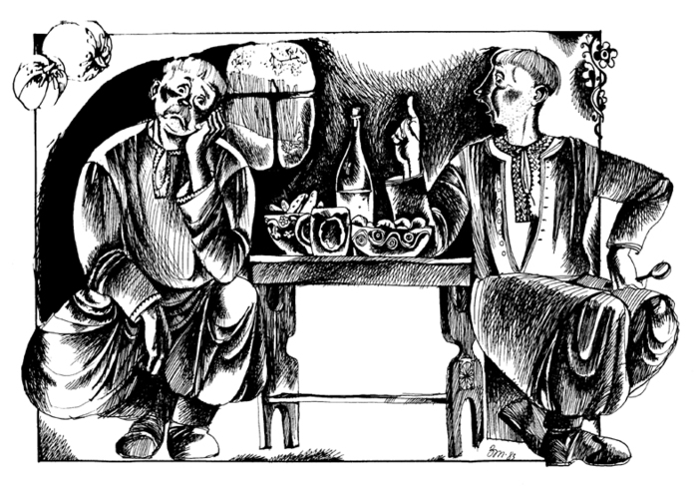
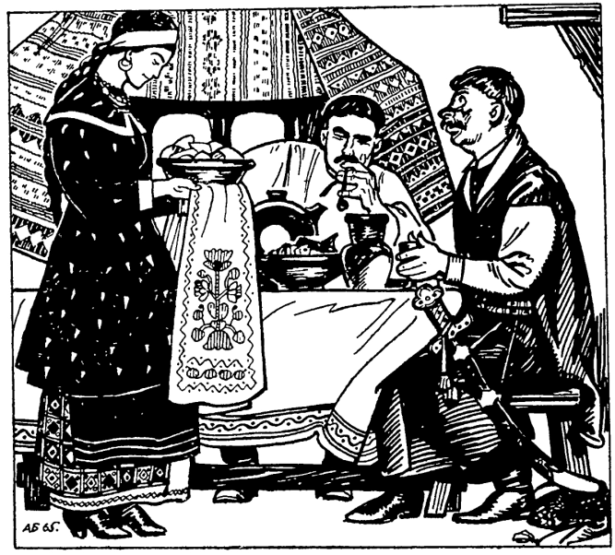
Композиція
Повість містить 14 частин і «закінченіє».
Експозиція: знайомство читача з паном сотником Микитою
Уласовичем Забрьохою.
Зав’язка: рішення Забрьохи будь-яким шляхом домогтися
любові від Олени Йосипівни; намагання Пістряка помститися
пану сотнику за те, що той принизив писаря перед військом ко-зацьким.
Кульмінація: усунення зі своїх посад Забрьохи і Пістряка,
їх деградація.
Розв’язка: «заключеніє», кожний герой твору отримує пока-
рання; страшна смерть конотопської відьми.

Slide 8


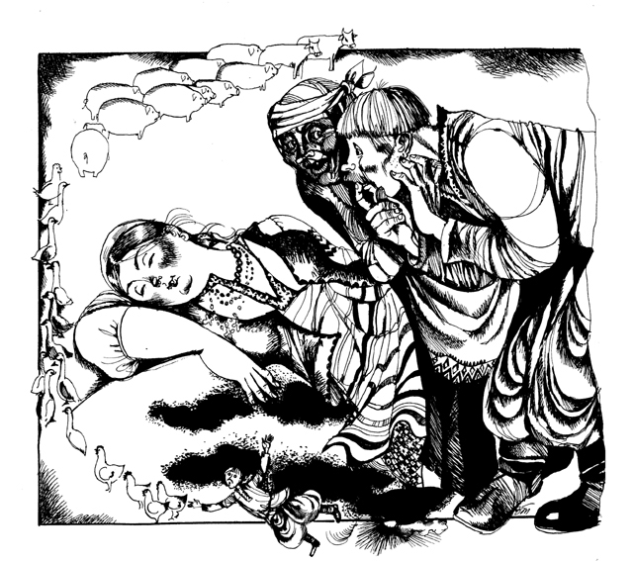
Проблематика твору
Керівник і влада.
Розум і безглуздя.
Щирість у взаємостосунках між людьми.
Прагнення будь-яким шляхом збагатитися, отримуючи посаду.
Обов’язок перед суспільством.
Деградація особистості.
Ворожіння і свята віра в Бога.

Slide 9

Характеристика образів
Микита Забрьоха
Брехливий;
Не слідкує за зовнішністю;
Безпорадний, чванливий, зажерливий і грубий.
Пристрасть до пияцтва;
Байдужість до суспільних справ;
Неосвічений і ледачий;

Slide 10
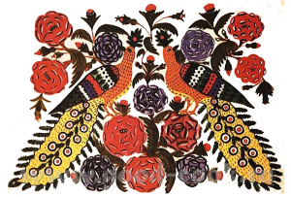
Жорстокий і бездушний
Дурисвіт і крутій
Шахрай і п’яниця
Прокіп Ригорович Пістряк
Хитрий і підступний
Використовує службове положення у власних інтересах.
Паразит, користолюб, хабарник

Slide 11
письменний
Зневажливий у ставленні до простого люду
cудденко
Дем’ян Омельянович Халявський
Поважний до Зубихи
Обмежений
Користолюбивий самодур

Slide 12
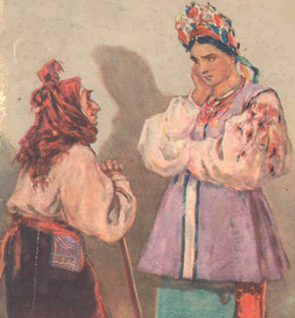
Явдоха Зубиха
Рішуча і винахідлива;
Мстива;
Підступна і хитра;
Обізнана у справі ворожіння;
Улеслива і корислива.

Slide 13


